Slide 1
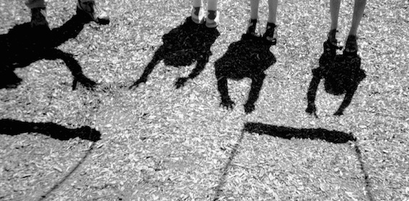
KBT agresivnosti kod djece
Type to enter a caption.
Milena Zajović, Mag. Psych
Zagreb, 11.11.2018.

Slide 2

Što je agresija?
Set uglavnom interpersonalnih akcija koje se sastoje od verbalnih ili fizičkih ponašanja koja su destruktivna prema drugoj osobi ili predmetu (Bandura, 1973.)
Sva djeca u nekom trenutku pokazuju određene oblike agresivnog ponašanja

Slide 3
Patološki oblici agresivnosti
visoke razine agresivnosti (posebno intenzivna ili učestala agresivna ponašanja) u djece najčešće dijagnosticirane kao poremećaji ponašanja (agresivno ponašanje, uništavanje, krađa) ili prkošenja (svađa, neposlušnost, osvetoljubivost)
komorbiditet s ADHD-om, distimijom, posttraumatskim stresnim poremećajem
zbog nelagode koju izazivaju u okolini (druga djeca, profesori, roditelji) češće ih se upućuje na terapiju nego vršnjake s drugim psihološkim problemima

Slide 4
Patološki oblici agresivnosti
razine agresivnosti stabilne su kroz djetinjstvo i adolescenciju, čak više nego drugi obrasci ponašanja
visoku agresivnost česti prati niska samokontrola, što u adolescentskoj dobi snažno korelira s delikvencijom, zlouporabom alkohola i droga te depresijom
djeca koja pokazuju agresivnost u više različitih situacija (među vršnjacima, u školi i kod kuće) imaju veći rizik za razvoj poremećaja ličnosti, koji se u pravilu ne dijagnosticira prije 18. godine

Slide 5
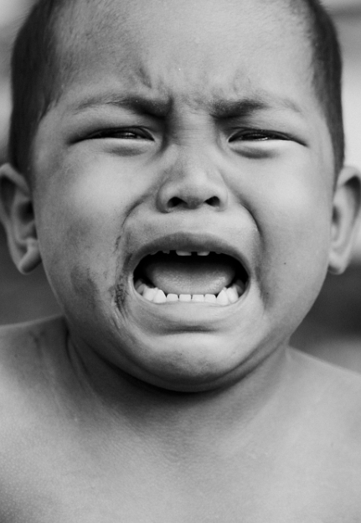
Zašto su djeca agresivna?
KBT tehnike usmjerene su na prevladavanje kornitivnih distorzija i deficijencija, te na regulaciju njihovih emocija, a posebno ljutnje
Ljutnja korespondira s nagonom za borbu u borba-bijeg mehanizmu, a manifestira se kroz napad na osobu koju smatramo vrijednom krivnje (Lazarus, 1993.)

Slide 6
Socijalno-kognitivni model
Kognitivna deficijencija znači oslabljenu ili nedovoljnu razinu kognitivne aktivnosti
Kognitivne distorzije su pogrešna tumačenja situacije, svijeta i vlastitog položaja u njemu
Kod agresivne djece možemo pronaći oba navedena tipa kognitivnih disfunkcija

Slide 7
Socijalno-kognitivni model
događaj-triger => emocionalna i fiziološka reakcija => tumačenje i procjena događaja => ponašanje
agresivno ponašanje ovisit će o dječjoj interpretaciji događaja, ona je važnija od događaja samoga
tuđa negativna reakcija na agresivno ponašanje može osnažiti kognitivne distorzije i time pojačati ili održati agresivno ponašanje u budućnosti

Slide 8
Kognitivna obilježja agresivne djece
Socijalno-kognitivne procjene
pretjerano osjetljiva na neprijateljske znakove
sklona atribuiranju neprijateljskih namjera drugima
potcjenjuju vlastitu agresivnost
Rješavanje problema u društvu
predadolescenti: malo asertivnih verbalnih rješenja, sklonost pretjeranim direktnim akcijama
adolescenti: malo suradničkih rješenja, agresija kao sigurnosno ponašanje
mladi: limitiran repozitorij socijalno prihvatljivih rješenja

Slide 9
Kognitivna obilježja agresivne djece
Interpretacija vlastitih osjećaja
često tumačenje afektivnog uzbuđenja kao ljutnje
sklonija upamćivanju hostilnog ponašanja vršnjaka
niske razine empatije
Kognitivno funkcioniranje
teškoće u zadržavanju pažnje
automatsko preuzimanje rješenja iz dugoročne memorije, pri čemu se oslanjaju na neposredna i manje socijalno kompetentna rješenja

Slide 10
Kognitivna obilježja agresivne djece
Shematske propozicije (kognitivna struktura)
nisko samopoštovanje u predadolescenciji
socijalnu dominaciju i osvetu cijene više nego privrženost
nisko vrednuju patnju žrtve i socijalno odbacivanje
očekuju da će im agresivno ponašanje donijeti opipljive nagrade i smanjiti averziju
temeljeno na selektivnom upamćivanju, nerealistično procjenjuju da će drugi pokazivati mnogo agresivnosti u budućim interakcijama

Slide 11
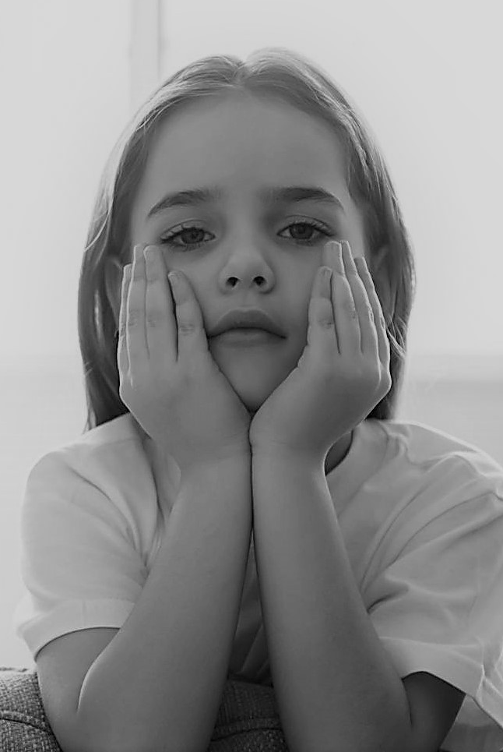
Kako tretirati dječju agresiju?
Da bismo pomogli agresivnom djetetu, nužno je potrebno raditi na njegovoj interpretaciji frustrirajućih događaja
Podjednako je važno pomoći mu da usvoji socijalne vještine kojima će zamijeniti hostilna i destruktivna ponašanja

Slide 12
KBT procjena agresivnosti
Skale bihevioralne procjene
Behavior Assessment System for Children (BASC; Reynolds & Kamphaus, 1992)
primjereno od 2,5 do 18. godine
skale za roditelje, profesore, samoprocjenu…
Child Behavior Checklist (CBCL; Achenbach, 1991; Achenbach & Edelbrock, 1983)
Eyberg Child Behavior Inventory (ECBI; Eyberg, 1980)

Slide 13
KBT procjena agresivnosti
Intervju
idealno s djecom, roditeljima i učiteljima
Child Assessment Schedule (CAS; Hodges, 1987)
Diagnostic Inter- view Schedule for Children (DISC; Costello, Edelbrock, Dulcan, & Kalas, 1984)
Bihevioralno opažanje
promatrati ponašanje u vršnjačkoj skupini i kod kuće
Vršnjačke procjene
pomažu u procjeni grupne dinamike

Slide 14
KBT tretman agresivnosti
Tretman je usmjeren na distorzije u doživljaju frustrirajućih događaja, regulaciju emocija (ljutnje) i trening vještina
Bihevioralne tehnike: funkcionalna analiza ponašanja, samomotrenje, tehnike samokontrole, tehnike relaksacije, potkrepljivanje
Kognitivne tehnike: psihoedukacija, imenovanje osjećaja, pozitivne samoizjave, problem solving u socijalnim situacijama, trening asertivnosti, zauzimanje perspektive drugoga, kognitivno restrukturiranje

Slide 15
Grupni tretmani agresivnosti
U vršnjačkoj grupi homogenoj po dobi, spolu i teškoćama, prethodi im individualni tretman kao priprema za grupni rad
Korisni za vježbanje socijalnih vještina i samomotrenje u vršnjačkom okruženju, igranje uloga, zauzimanje perspektive drugoga
Prostorija sa što manje distraktora, jasno postavljena pravila ponašanja

Slide 16
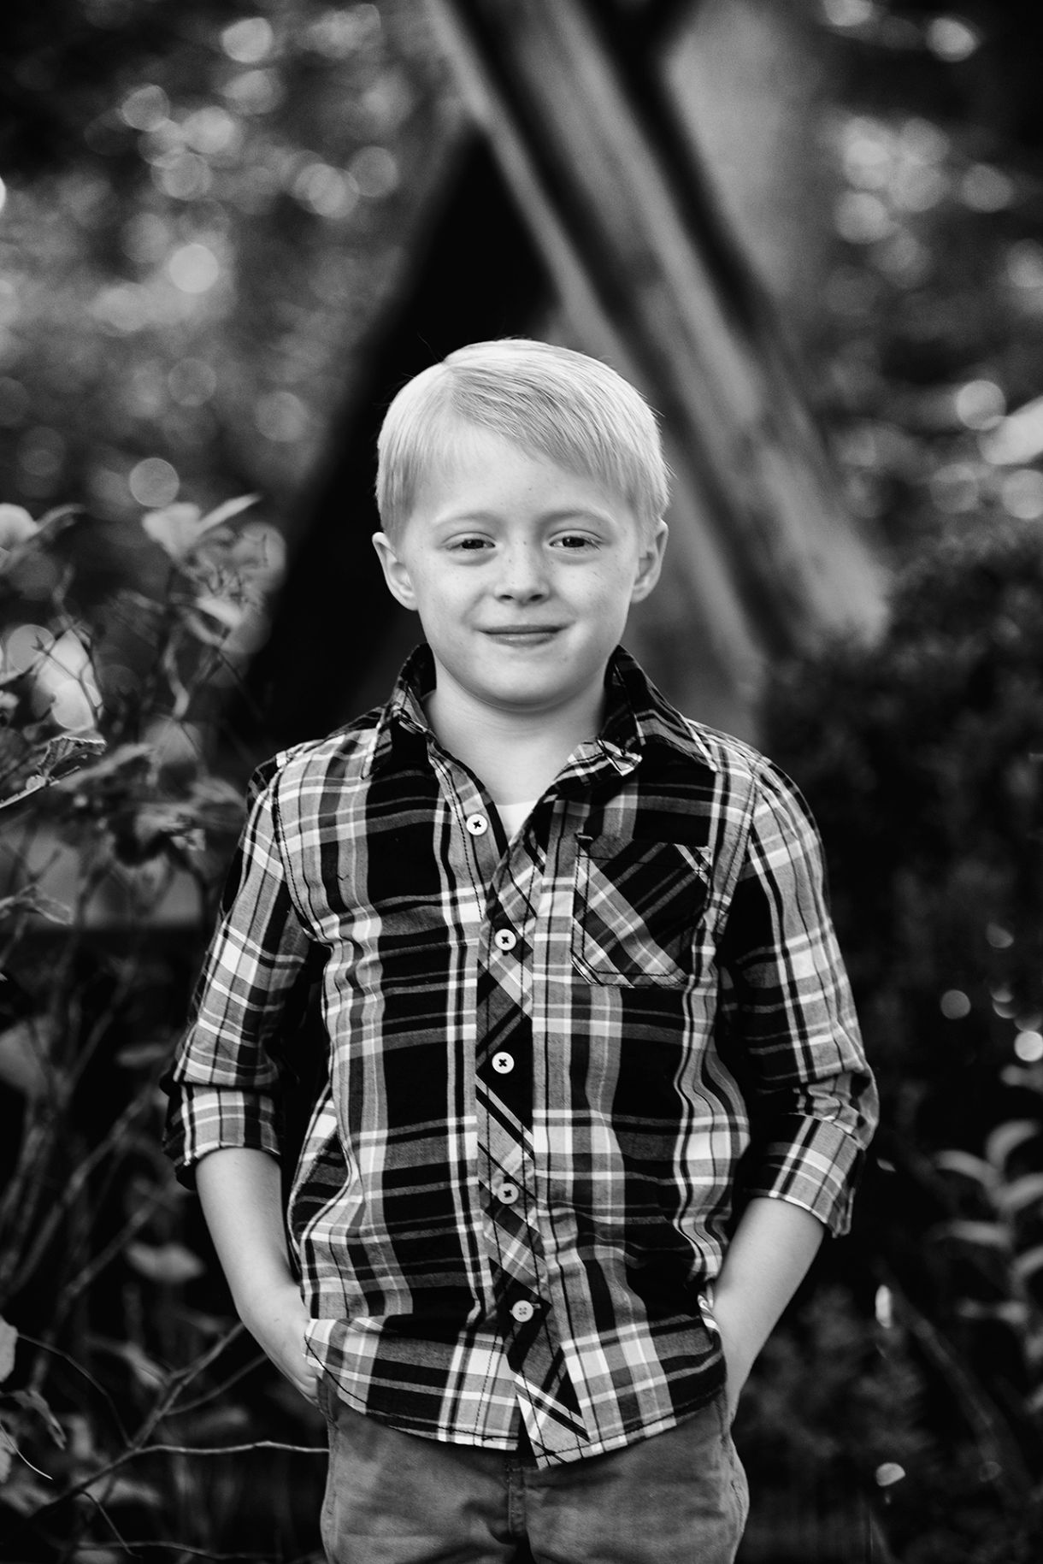
Učinkovitost tretmana
Uspješnost terapije djelomično ovisi o komorbiditetnim poremećajima i drugim obilježjima djeteta (socijalna odbačenost, anksioznost…)
Istraživanja pokazuju da se kombiniranim tehnikama, ranom intervencijom i korištenjem roditelja kao koterapeuta može značajno reducirati agresivnost kod djece

Slide 17
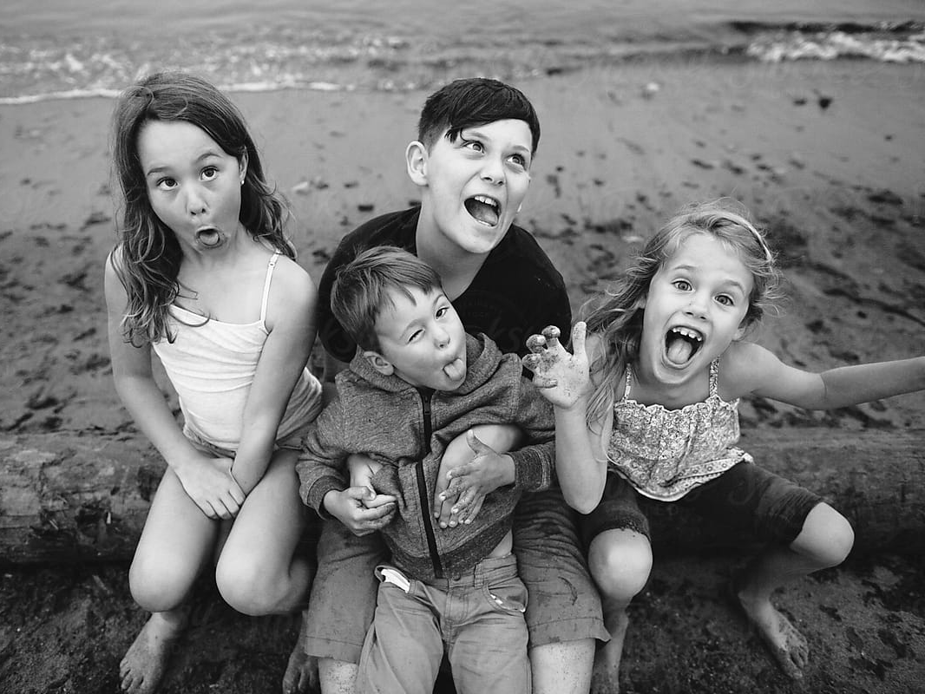
Hvala!

